Slide 1
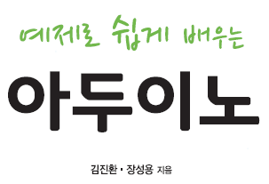

Slide 2
3
LCD 출력
3.1
3.2
입출력 핀을 이용하여 LCD 모듈에 표시하기
I²C를 이용한 LCD 출력

Slide 3
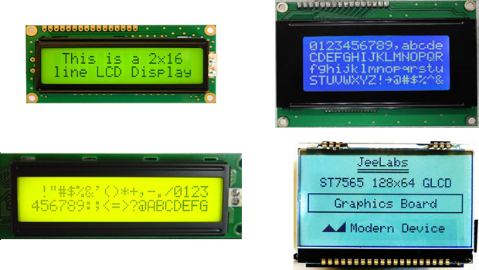
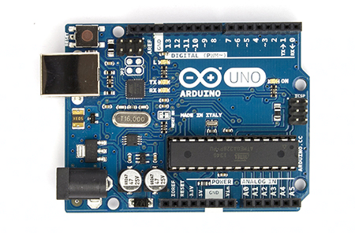
3
LCD 출력
LCD (Liquid Crystal Display)
얇은 액정판 아래 조명을 비추는 장치로서 액정판의 전류 흐름을 제어하여 문자나 그림을 표시
핀에 직접 연결
7 핀
I²C 통신
2 핀

Slide 4
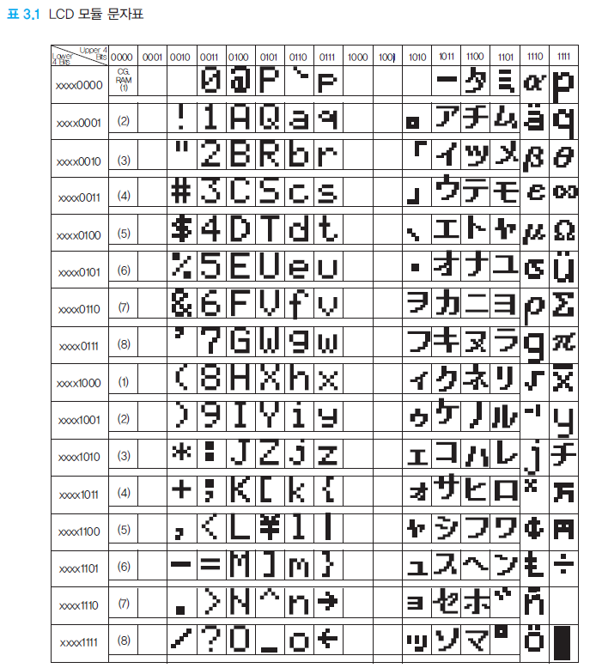
3
LCD 출력
특수문자나 기호는 LCD 모듈 문자표를 참고하여 출력

Slide 5
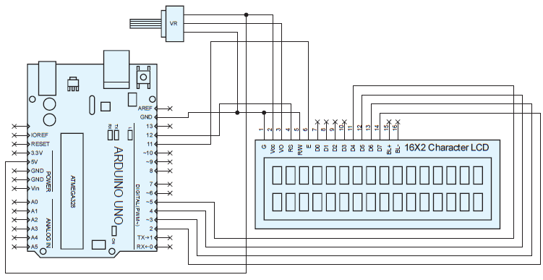
3
LCD 출력
3.1
입출력 핀을 이용하여 LCD 모듈에 표시하기
입출력 핀을 이용하여 LCD 모듈에 표시하기 (1/3)
EX 3.1
실습목표
1. 16X2 도트매트릭스 LCD를 입출력 핀을 이용하여 제어한다.
2. 첫 줄에는 문자열을, 두 번째 줄에는 증가하는 숫자를 표시한다.
Hardware
1. Arduino의 5V, GND 핀과 LCD 모듈의 Vcc, G 핀을 연결한다.
2. LCD 모듈의 RS, E, D4, D5, D5, D7 핀은 LCD를 직접 제어하기 위해 필요한 핀이다.
이를 Arduino의 2, 3, 4, 5, 11, 12 핀에 연결한다.
3. 포텐쇼미터는 LCD의 밝기를 조절하는데 사용된다. LCD 모듈의 VD와 회로도를 참고하여 연결한다.

Slide 6
3
LCD 출력
3.1
입출력 핀을 이용하여 LCD 모듈에 표시하기
입출력 핀을 이용하여 LCD 모듈에 표시하기 (2/3)
EX 3.1
Commands
• LiquidCrytral lcd(rs, enable, d4, d5, d6, d7)
LCD 모듈이 연결된 핀 번호를 설정하여 ‘lcd’란 이름으로 LCD 모듈을 설정한다.
• lcd.begin(행, 열)
lcd란 이름의 LCD 모듈의 크기를 정의한다.
• lcd.clear( )
lcd란 이름의 LCD 모듈의 화면의 모든 표시를 지우고 커서를 왼쪽 위로 옮긴다.
• lcd.home( )
lcd란 이름의 LCD 모듈의 커서를 왼쪽 위로 옮긴다.
• lcd.setCursor(행, 열)
lcd란 이름의 LCD 모듈의 커서를 원하는 위치로 이동시킨다.
• lcd.print(데이터)
lcd란 이름의 LCD 모듈에 데이터를 출력한다.

Slide 7
3
LCD 출력
3.1
입출력 핀을 이용하여 LCD 모듈에 표시하기
입출력 핀을 이용하여 LCD 모듈에 표시하기 (3/3)
EX 3.1
Sketch 구성
1. LCD 모듈을 사용하기 위해서 라이브러리를 불러온다.
2. 라이브러리에 있는 함수들을 불러와 사용할 LCD에 대해 설정해 준다.
3. ‘lcd.print’ 명령어로 문자열을 나타낸다.
4. ‘lcd.print’ 명령어로 변수를 출력한다.
5. loop를 돌 때 마다 변수를 1씩 증가시킨다.
실습 결과
1. LCD 첫째 줄에 ‘Arduino’ 표시가 표시된다.
2. 두 번째 줄에 약 0.1s 단위로 증가하는 숫자가 표시된다.
응용 문제
00:00:00의 형식을 갖는 타이머를 만들어 보자.
(hint: 초, 분, 시간의 변수를 각각 지정하여 해당 위치에 출력하도록 한다)

Slide 8
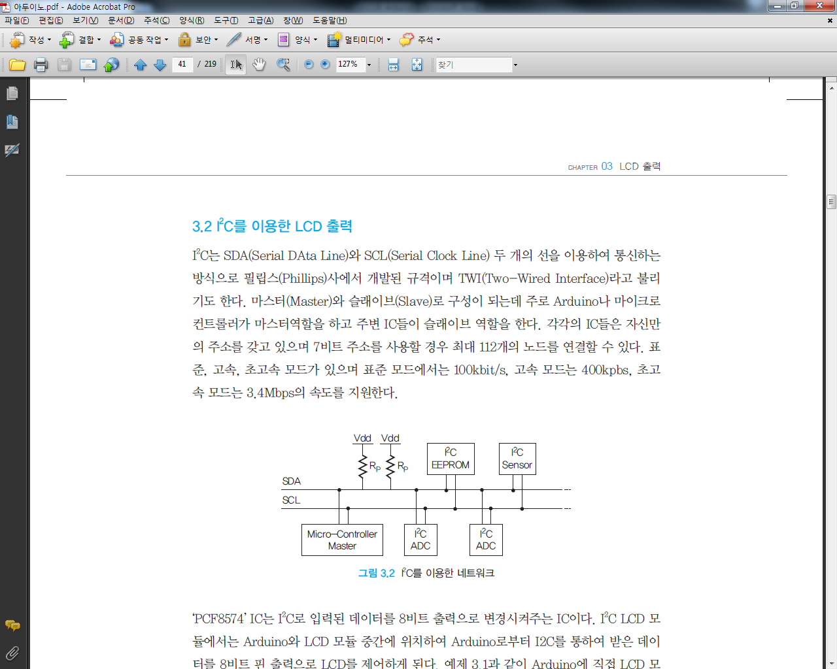
3
LCD 출력
3.2
I²C를 이용한 LCD 출력
I²C (Inter Integrated Circuit)
Phillips사에서 개발된 규격이며 TWI라고도 함.
SDA(Serial Data line), SCL(Serial Clock Line) 두 선으로 통신
Master와 Slave로 구분되어 Master에서 통신을 주관
최대 112개의 노드를 연결가능하고 최고 3.4Mbps의 속도
LCD 모듈을 I²C 통신으로 제어하기 위해선 PCF8574 IC를 사용
SDA, SCL 두 개의 입출력 핀만 필요

Slide 9
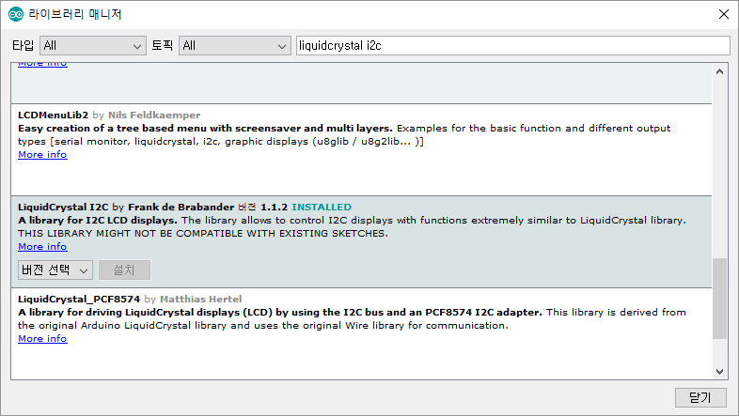
3
LCD 출력
3.2
I²C를 이용한 LCD 출력
라이브러리 매니저를 이용하여 I²C LCD용 라이브러리(LiquidCrystal I2C)를 설치

Slide 10
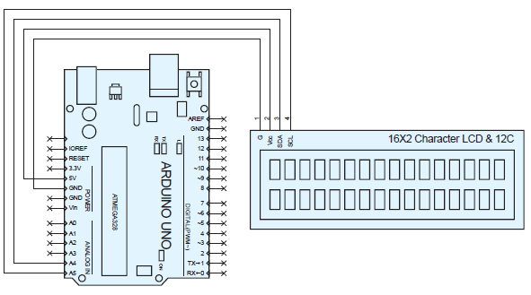
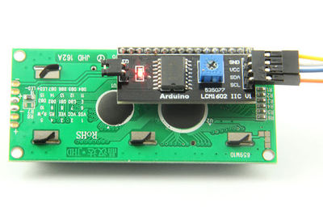
3
LCD 출력
3.2
I²C를 이용한 LCD 출력
I²C를 이용한 LCD 출력 (1/3)
EX 3.2
실습목표
1. 16X2 도트매트릭스 LCD를 I²C를 이용하여 제어한다.
2. ‘Welcome’ 메시지와 함께 백라이트를 점멸시킨다.
3. 시리얼 포트로 입력 받은 값을 LCD에 출력한다.
Hardware
1. I²C LCD 모듈과 Arduino는 전원핀 Vcc, GND와 I²C 통신핀 SDA, SCL이 연결되어야 한다.
2. I²C LCD 모듈의 Vcc와 GND를 Arduino의 5V와 GND에 연결한다.
3. SDA는 A4에, SCL은 A5에 연결한다.

Slide 11
3
LCD 출력
3.2
I²C를 이용한 LCD 출력
I²C를 이용한 LCD 출력 (2/3)
EX 3.2
Commands
• LiquidCrytral_I2C(I2C 주소, 가로 글자수, 세로 글자수)
LCD 모듈이 연결된 I2C 주소와 LCD의 가로, 세로 글자수를 설정한다.
• lcd.init( );
LCD 모듈을 설정한다.
• lcd.clear( )
lcd란 이름의 LCD 모듈의 화면의 모든 표시를 지우고 커서를 왼쪽 위로 옮긴다.
• lcd.home( )
lcd란 이름의 LCD 모듈의 커서를 왼쪽 위로 옮긴다.
• lcd.setCursor(행, 열)
lcd란 이름의 LCD 모듈의 커서를 원하는 위치로 이동시킨다.
• lcd.print(데이터)
lcd란 이름의 LCD 모듈에 데이터를 출력한다.
• lcd.noBacklight();
lcd란 이름의 LCD 모듈의 백라이트를 소등한다.
• lcd.backlight();
lcd란 이름의 LCD 모듈의 백라이트를 점등한다.
Sketch 구성
1. I²C 방식의 LCD 모듈을 사용하기 위해 앞서 다운받은 라이브러리를 추가해 준다.
2. 라이브러리의 함수를 이용하여 LCD를 설정해 준다.
3. setup( )에서 ‘Welcome’메시지와 백라이트를 점멸시킨다.
4. 시리얼 통신으로 데이터를 입력받기위해서 시리얼 통신 설정을 해 준다.
5. 데이터 입력이 있을 때 이를 LCD에 출력해 준다.

Slide 12
3
LCD 출력
3.2
I²C를 이용한 LCD 출력
I²C를 이용한 LCD 출력 (3/3)
EX 3.2
실습 결과
1. Arduino LCD 표시 후 백라이트가 2회 점멸한다.
2. 시리얼 모니터를 실행 시킨 후 메시지를 입력하여 보자.
3. 메시지가 LCD에 출력되는지를 확인해 보자.
응용 문제
시리얼 통신으로 입력 받은 1~9의 숫자에 대하여 LCD의 백라이트가 입력된 숫자만큼 점멸하고 점멸 횟수를 표시하는 스케치를 작성해 보자.
(hint: 예제 2.3을 참고하자)

